Slide 1

eAssessments – Digitale Prüfungen

Slide 2
Agenda
Idee: Ziele und Ergebnis
Umsetzung
Fragen
Notes:
Unser projekt geht in das 3. Jahr
Bereits 2* berichtet, was ist passiert

Slide 3
Vision der individuellen Prüfung
Ziele
Qualität erhöhen
durch kollegialen Review
eDidaktik nutzen
z.B. durch Folgeaufgaben
HG NRW, RPO umsetzen
Kapazitäten optimieren durch Minimierung Korrekturaufwand
Objektivität sichern
durch Lesbarkeit und Unabhän-gigkeit vom Schriftbild
Fairness erhöhen
durch studentische Bearbeitung ohne Spuren

Slide 4
Ergebnis:
Aufbau eines regulären Prüfungsbetriebs
Didaktik
Organisation / Prozesse
Technik
Rechtssicherheit

Slide 5
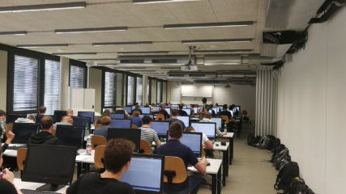
Umsetzung
Ausgangssituation
Prüfungsaufkommen pro Semester
Anzahl der Klausuren
Anzahl der Teilnehmer pro Klausur
Räumlichkeiten
erforderliche Größe
tageweise Nutzung
Hardware
Korrektur der Prüfungen
Zeitersparnis
  Automatisierte Korrektur für bestimmte Fragetypen
  Lesbarkeit der Prüfungen

Slide 6
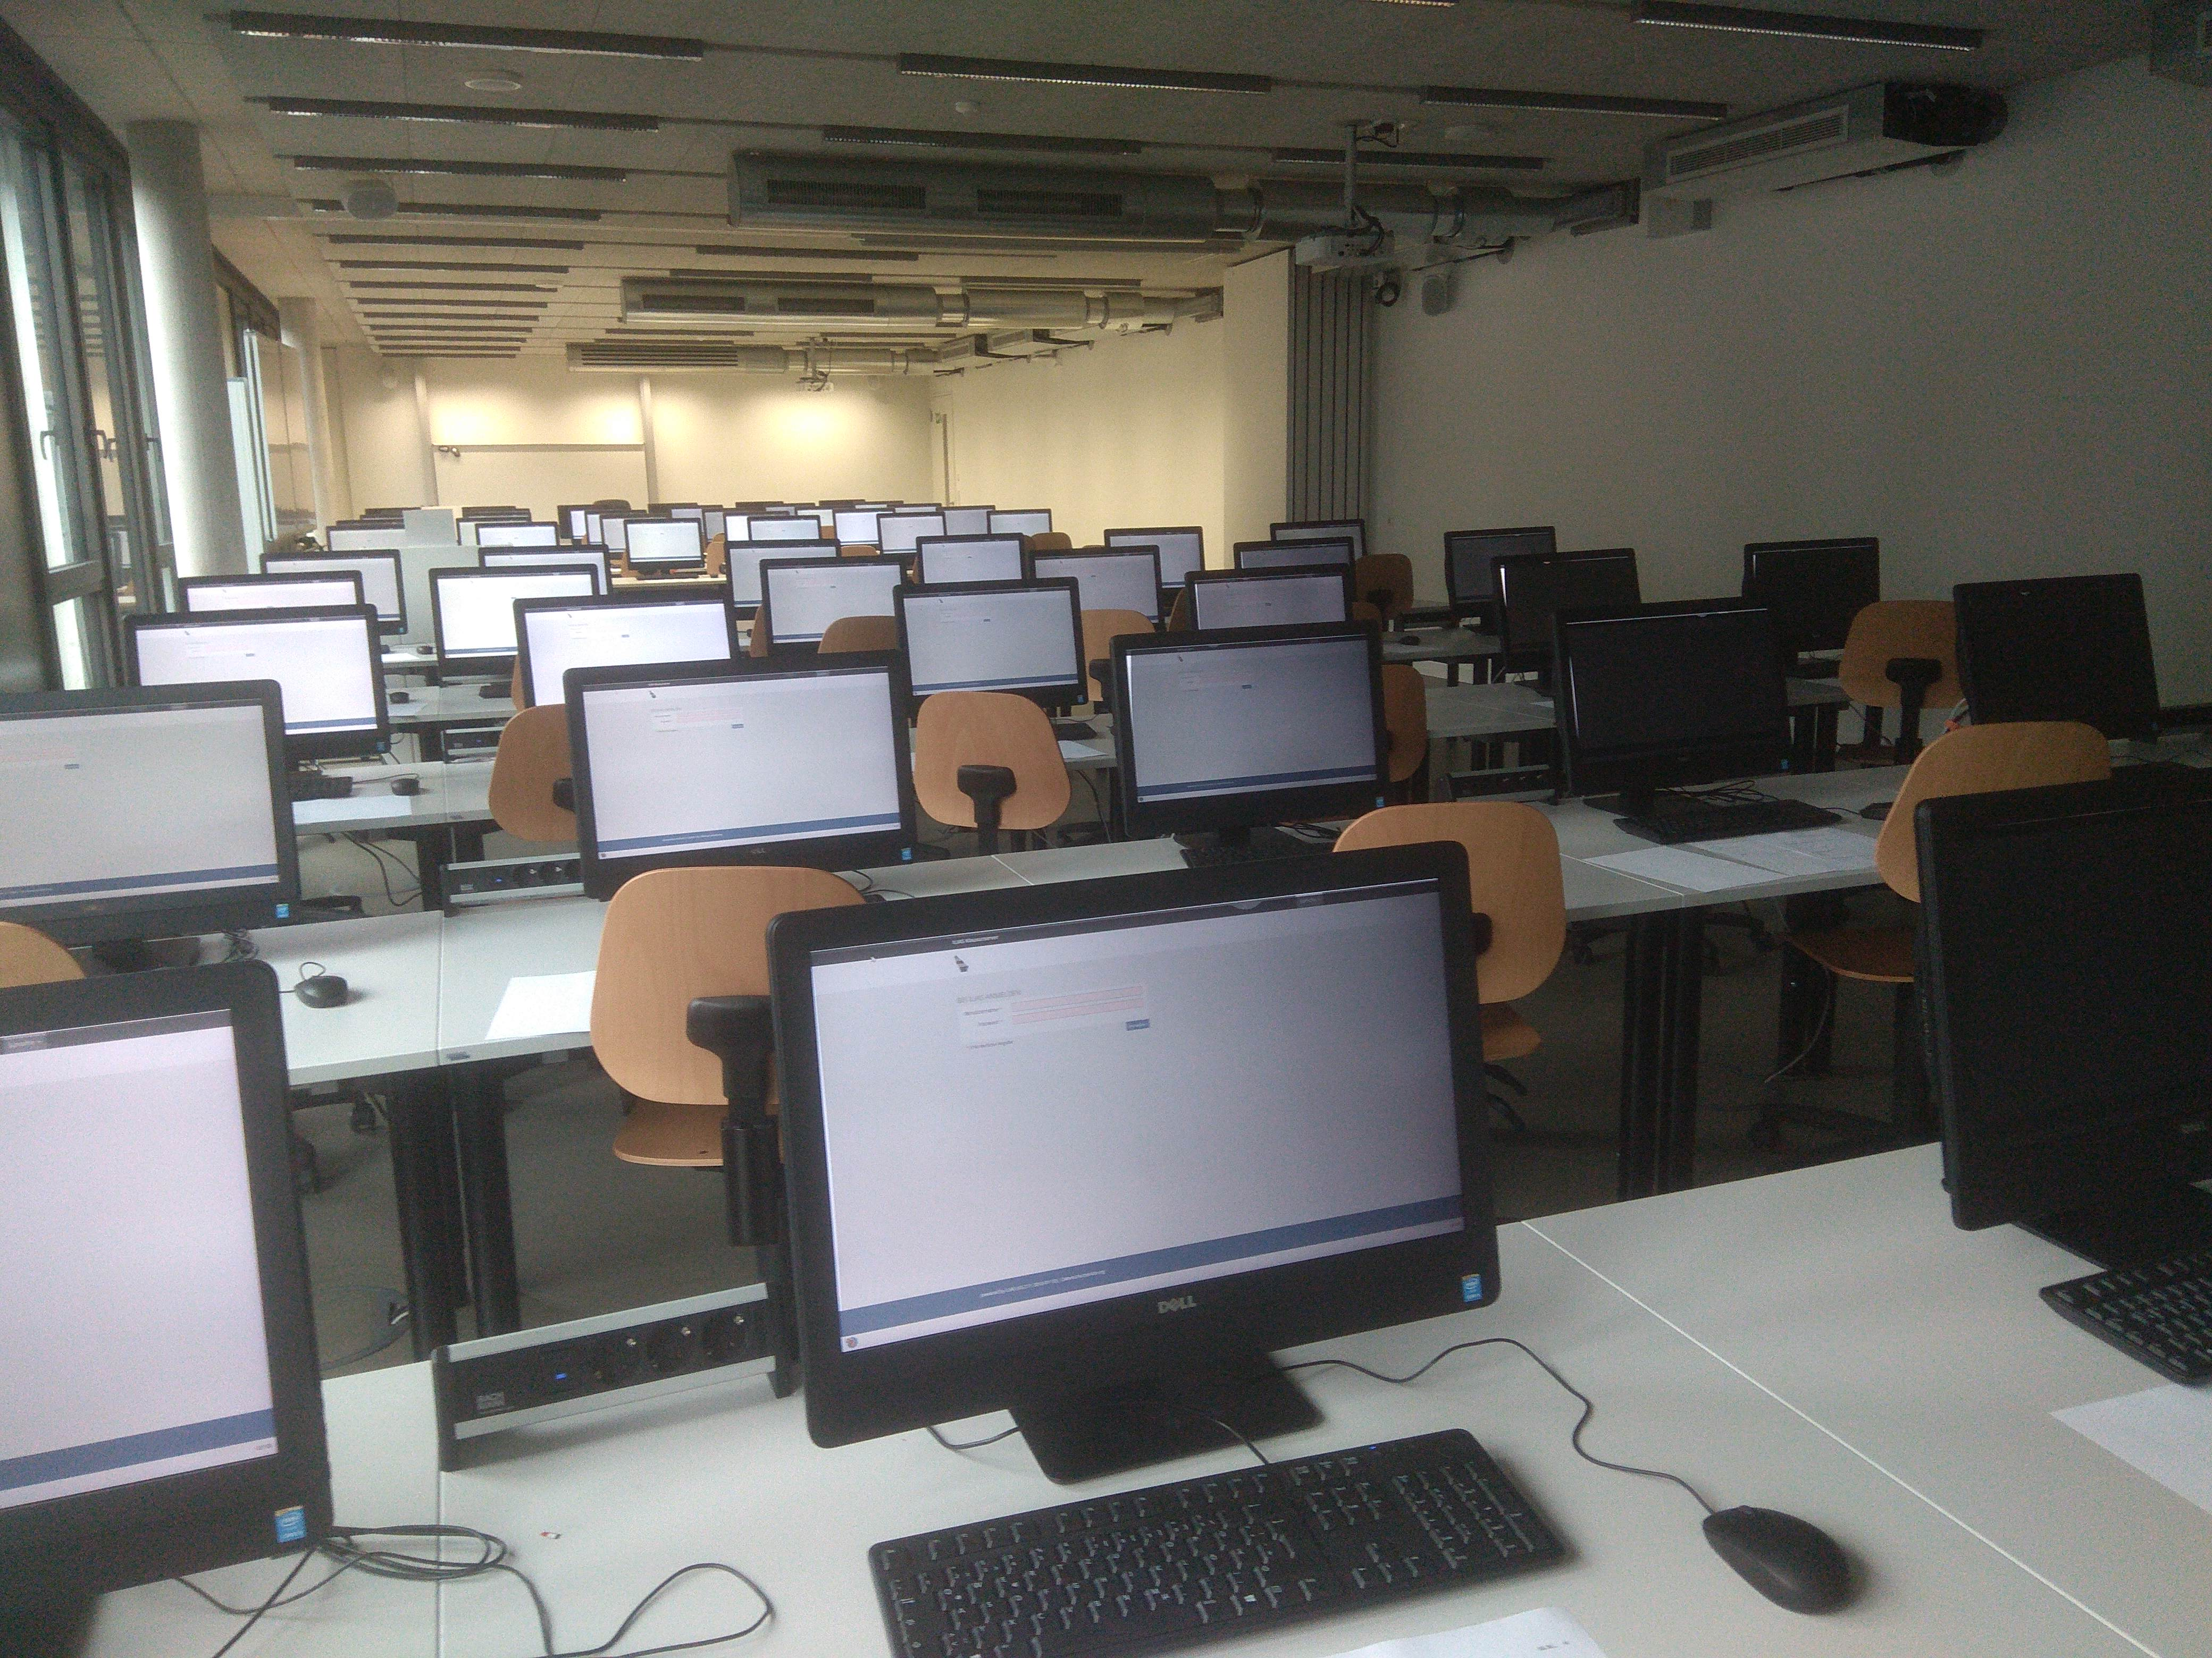
Umsetzung
Auswahl des Verfahrens
Ilias
Inhouseseminar September 2017
Vorbereitungen im Umfeld
DVZ
Prüfungsamt
Technische Vorbereitungen
Raumauswahl, Doppelraum mit 60 Plätzen
Blickschutzfolien
SafeExam Browser, Kioskmodus

Slide 7
Umsetzung
Pilotprojekt im Sommersemester 2018
in 2 Modulen mit vorheriger Testklausur
  Technik
  Ablauf
  Fragetypen
Evaluation des Pilotprojektes und Planung des weiteren Vorgehens
Prüfungen seit Sommersemester 2018
4 Modulen mit vorheriger Testklausur
insgesamt ca. 250 Prüflinge

Slide 8
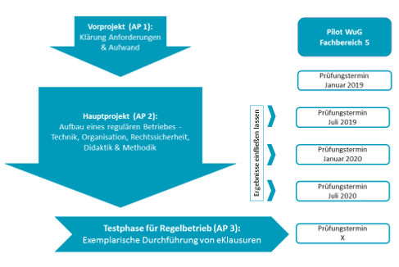
Umsetzung

Slide 9
Umsetzung
Positive Rückmeldung der Studierenden
kreativer Umgang der Lehrenden mit Fragetypen
Konzept
  Rechtssicherheit
  Ressourcen ausserhalb FB5

Slide 10

3. Fragen
Kontakt...
hans.brandt-pook@fh-bielefeld.de
sabine.demoliner@fh-bielefeld.de
Notes:
Fragen?
Jederzeit auch telefonisch oder per Mail

